Slide 1



Communication and In-group Working Skills (cont.)

Slide 2

CHAPTER OUTLINE
6. The Psychology of Groups

Slide 3

LEARNING OBJECTIVES
Review the evidence that suggests humans have a fundamental need to belong to groups.
Compare the sociometer model of self-esteem to a more traditional view of self-esteem.
Describe how groups change over time.
Apply the theory of groupthink to a well-known decision-making group
Notes:
Phần kiến thức này giả định rằng để cta có thể hiểu thấu đáo về 1 con người, cta cần sự hiểu biết thấu đáo về bản chất sự vận hành của các nhóm. Tức là cta đi tìm câu trả lời cho câu hỏi trong slide đây: Việc trở thành member trong 1 nhóm có thể thay đổi nhận thức về bản thân và bản sắc xã hội của một cá nhân theo cách nào?

Slide 4

6. The Psychology of Groups
Most of us live out our lives in groups, and these groups have a profound impact on our thoughts, feelings, and actions.
Notes:
Mỗi chúng ta là một cá nhân tự chủ tìm kiếm các mục tiêu của riêng mình, nhưng chúng ta cũng là thành viên của các nhóm (dù là gia đình, nhóm bạn hay trong một tổ chức) — các nhóm này mang đến sự ràng buộc, hướng dẫn chúng ta và nuôi dưỡng con người. Một cá nhân có thể ảnh hưởng đến nhóm và ngược lại, 1 nhóm cũng có thể tác động gây ảnh hưởng thay đổi cá nhân.

Slide 5


“I must be myself. I will not hide my tastes or aversions . . . . I will seek my own”. People can live separate and apart from others!
What is the psychological significance of groups?
They join with others because groups meet their psychological and social needs.
Notes:
Mặc dù mỗi người đều có khả năng sống tách biệt và tách biệt với những người khác, họ tham gia với những người khác vì các nhóm đáp ứng nhu cầu tâm lý và xã hội của họ. Trên thực tế, các nhóm cũng có ý nghĩa quan trọng, vì phần lớn công việc của thế giới được thực hiện bởi các nhóm chứ không phải bởi các cá nhân. Có th nhóm của cta thất bại, ko đạt đc mục tiêu, nhưng khi các thành viên trong nhóm học cách làm việc cùng nhau như một nhóm gắn kết thì thành công của họ sẽ có thể chắc chắn hơn. Con người có xu hướng tìm đến tập thể khi phải đưa ra các quyết định quan trọng. Sự lựa chọn này là hợp lý, miễn là các nhóm tránh được các vấn đề như phân cực nhóm và suy nghĩ nhóm (cta sẽ thấy ở phần cuối).
Đại ý: con người cta tgia vào nhóm bất kì mục tiêu ban đầu đều là để thỏa mãn một nhu cầu nào đó của cá nhân mình

Slide 6

The Need to Belong
87.3% of Americans reported that they lived with other people such as family members, partners, and roommates (Davis & Smith, 2007).
50% to 80%, reported regularly doing things in groups, such as attending a sports event together, visiting one another for the evening, sharing a meal together, or going out as a group to see a movie (Putnam, 2000).
Notes:
Một nhu cầu hòa nhập thể hiện mong muốn được thuộc về, được tham gia, được chấp nhận của chúng ta.
Đa số, từ 50% đến 80%, cho biết họ thường xuyên làm những việc theo nhóm, chẳng hạn như tham gia một sự kiện thể thao cùng nhau, thăm nhau vào buổi tối, cùng nhau ăn uống hoặc đi ra ngoài thành một nhóm để xem phim.

Slide 7
Affiliation in Groups
Groups provide members with information, assistance, and social support.
Leon Festinger’s theory of social comparison (1950, 1954) suggested that in many cases people join with others to evaluate the accuracy of their personal beliefs and attitudes.
Notes:
Tham gia nhóm cũng là cách để cta đc thu thập thông tin nhanh hơn và hiểu biết thông qua so sánh xã hội, xác định đc ý thức và bản sắc của bản thân
Lý thuyết so sánh xã hội của Leon Festinger (1950, 1954) cho rằng trong nhiều trường hợp, mọi người tham gia với những người khác để đánh giá độ chính xác của niềm tin và thái độ cá nhân của họ.

Slide 8

Identity and Membership
Groups help us answer the existentially significant question, “Who am I?”
People are defined not only by their traits, preferences, interests, likes, and dislikes, but also by their friendships, social roles, family connections, and group memberships.
The self is not just a “me,” but also a “we.”
Notes:
Slide 8-11: giao tự đọc

Slide 9
Evolutionary Advantages of Group Living
Groups may be humans’ most useful invention, for they provide us with the means to reach goals that would elude us if we remained alone.
“People become dependent on one another for the satisfaction of their needs” (Theory of social integration, Moreland).
Notes:
Elude /iˈluːd/ If something that you want eludes you, you do not succeed in achieving it LẢNG TRÁNH, TRỐN TRÁNH, VƯỢT QUÁ KHẢ NĂNG/KIẾN THỨC

Slide 10

Motivation and Performance
Social Facilitation in Groups: Do people perform more effectively when alone or when part of a group?
Social Loafing: Groups usually outperform individuals. “Many hands make light the work” (Littlepage, 1991; Steiner, 1972)
But it can be a problem!
One way to overcome it is by recognizing that each group member has an important part to play in the success of the group.

Slide 11
Teamwork
Researchers have identified two key ingredients to effective teamwork:
a shared mental representation of the task
and group unity.
Teams improve their performance over time as they develop a shared understanding of the team and the tasks they are attempting.
Notes:
Cho tgian làm mindmap (or tìm hiểu trước) về group development stage

Slide 12
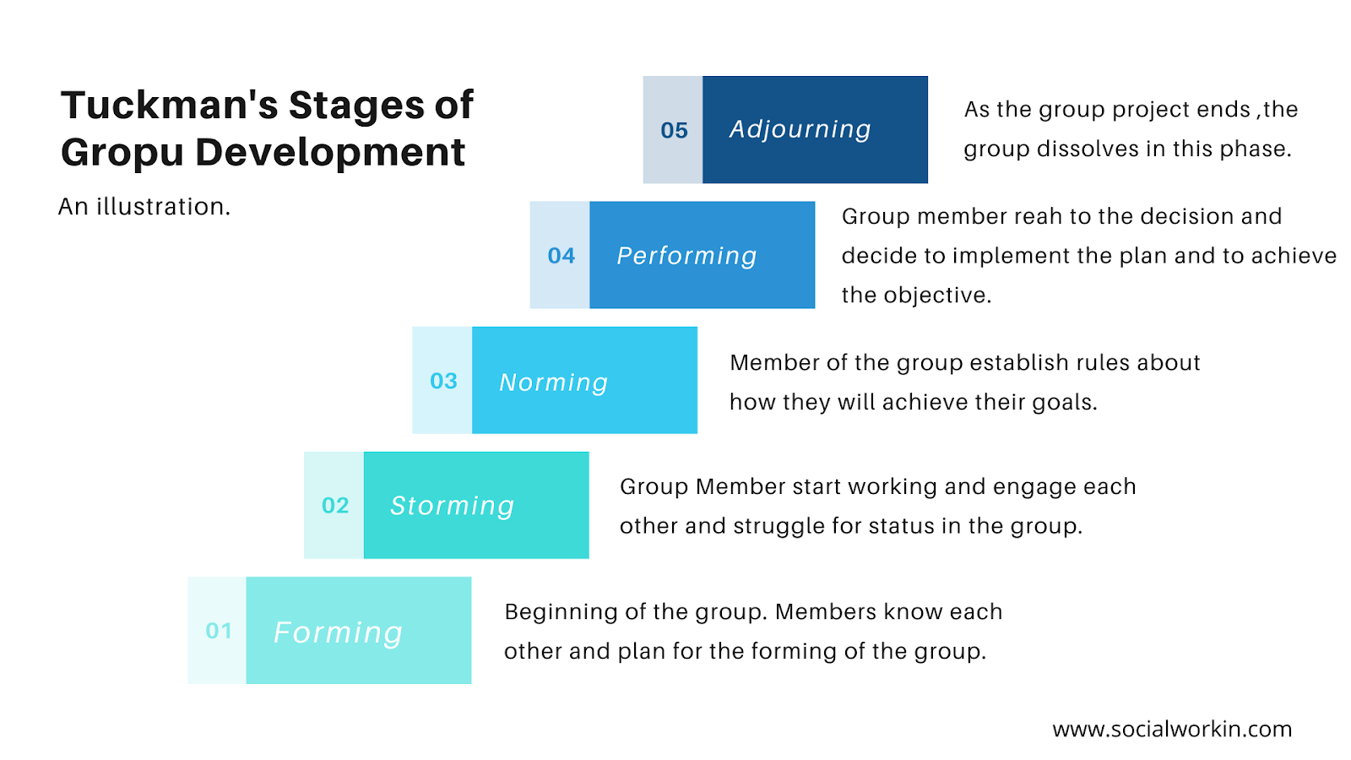
Tuckman’s Group Development Stages
Notes:
Group development stages: Như các bạn đã làm hoạt động vẽ mindmap với nhau, cta có 5 giai đoạn chính trong quá trình hình thành nên một nhóm:
-Forming: gđ hình thành nhóm: các thành viên sẽ trong tâm thế thận trọng và trao đổi lịch sư với nhau, thận trọng xác định mục tiêu cá nhân của họ ở tỏng nhóm cũng như mục tiêu chung của nhóm
-Storming: gđ hình thành xung đột: cạnh tranh cho địa vị trong nhóm và công khai những quan điểm đối lập, mâu thuẫn, đối mặt với 2 cặp đối lập biện chứng ta đã thấy ở chương 1: conflict-cohesion và leadership – followership
-Norming: gđ hình thành cá quy tắc, tiêu chuẩn trong nhóm: giải quyết tình trạng xung đột địa vị trong nhóm và thiết lập các chuẩn mực -> đã cho các nhóm thực hành xây dựng quy tắc làm việc nhóm và present
-Performing: gđ thực hiện: đảm nhận các vai trò thích hợp và làm việc hiệu quả, các tvien thích nghi và thay đổi cho phù hợp với nhu cầu của nhóm và mục tiêu của nhóm
-Adjourning: gđ bão hòa: thường đến gđ này nhóm đã đạt được mục tiêu đề ra và có thể bắt đầu quá trình rời nhóm hoặc tiếp tục duy trì

Slide 13







Tuckman’s Group Development Stages
adjourning
performing
norming
storming
forming
Notes:
adjourn/əˈdʒɜːrn/: to stop a meeting or an official process, especially a trial, for a period of time

Slide 14

Making Decisions in Groups
For groups can draw on more resources than can a lone individual.
More ideas and possible solutions by discussing the problem.
A group’s decision will be superior to an individual’s decision.
However, groups do not always make good decisions
Notes:
Làm việc theo nhóm đặc biệt hữu ích khi cta cần đưa ra quyết định, vì các nhóm có thể thu hút nhiều nguồn lực hơn là một cá nhân đơn độc. Các nhóm không chỉ tạo ra nhiều ý tưởng và giải pháp khả thi hơn bằng cách thảo luận vấn đề mà còn có thể đánh giá khách quan hơn các lựa chọn mà họ đưa ra trong quá trình thảo luận (vì cta có nhiều hơn 1 quan điểm, 1 ý kiến.
Tuy nhiên, không phải lúc nào các nhóm cũng đưa ra quyết định đúng đắn. Ví dụ, các bồi thẩm đoàn đôi khi đưa ra các phán quyết trái ngược với bằng chứng được đưa ra, hay cta thấy có những th người vô tội bị phán quyết sai. Tại sao đôi khi các nhóm đưa ra quyết định kém?
Điều này có thể xảy ra với 2 hiện tượng sau: Sự phân cực trong nhóm và hiện tượng Groupthink (tạm dịch là: tư duy tập thể)

Slide 15
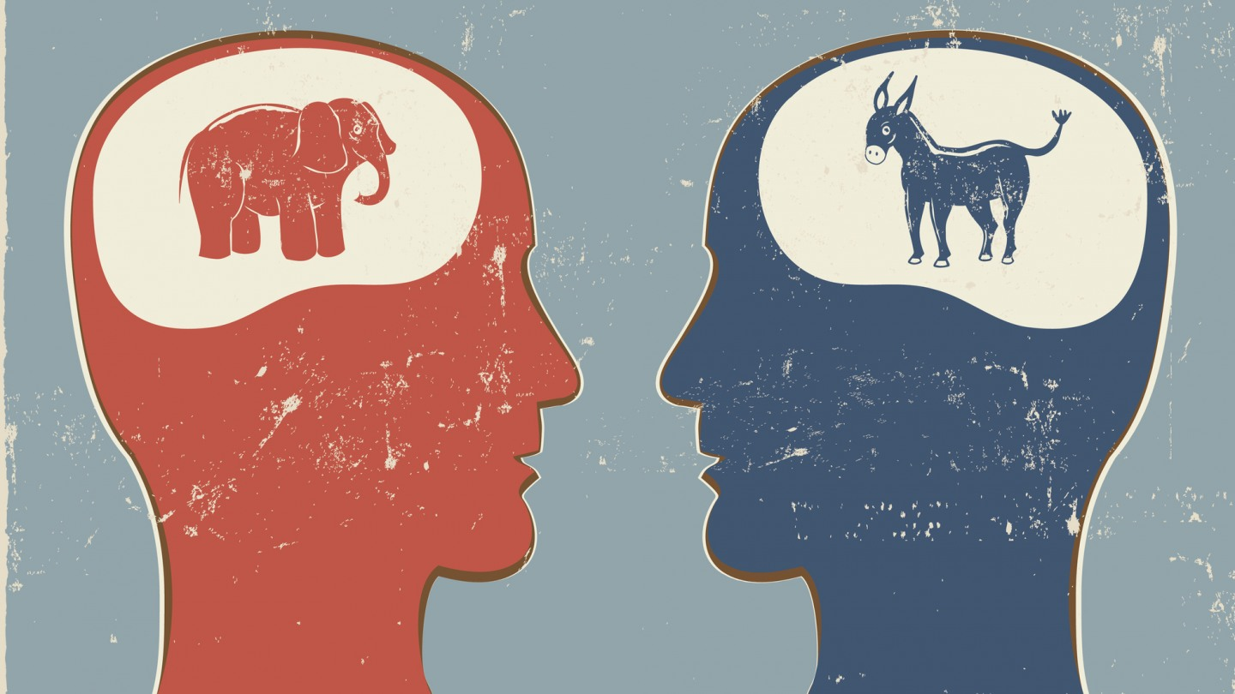
Group Polarization
Common sense notions suggest that groups exert a moderating, subduing effect on their members.
Many groups shift toward more extreme decisions rather than less extreme decisions after group interaction
Let’s say you are part of a group assigned to make a presentation. One of the group members suggests showing a short video that, although amusing, includes some provocative images. Even though initially you think the clip is inappropriate, you begin to change your mind as the group discusses the idea.
Notes:
Đọc ví dụ màu trắng trong slide
Ví dụ giả định này phù hợp với các nghiên cứu về các nhóm đưa ra quyết định có liên quan đến rủi ro. Thông thường cta cho rằng các nhóm có thể tiết chế những ý kiến thái quá từ các thành viên của họ. Tuy nhiên, nghiên cứu phát hiện ra rằng nhiều nhóm thậm chí có hiện tượng đi theo các quyết định cực đoan hơn thông thường sau khi tương tác nhóm.
Điều này có nghĩa là rốt cuộc, thảo luận theo nhóm không tiết chế hay kiểm duyệt được những đánh giá của mọi người. Thay vào đó, nó dẫn đến hiện tượng phân cực nhóm: các phán đoán được đưa ra sau khi thảo luận nhóm sẽ cực đoan hơn theo cùng hướng với mức trung bình của các phán đoán cá nhân được đưa ra trước khi thảo luận. Có nghĩa là: nếu đa số thành viên cảm thấy chấp nhận rủi ro hơn là thận trọng thì nhóm sẽ trở nên mạo hiểm hơn sau khi thảo luận. Điều này là một nguyên nhân dẫn đến những quyết định sai lầm khi làm việc nhóm

Slide 16

Common Knowledge Effect or Shared Information Bias
Researchers have studied this bias using the hidden profile task. On such tasks, information known to many of the group members suggests that one alternative, say Option A, is best.
However, Option B is definitely the better choice, but all the facts that support Option B are only known to individual groups members - they are not common knowledge in the group.
As a result, the group will likely spend most of its time reviewing the factors that favor Option A, and never discover any of its drawbacks.
In consequence, groups often perform poorly when working on problems with nonobvious solutions that can only be identified by extensive information sharing.
Notes:
Shared Information Bias là xu hướng các thành viên trong nhóm dành nhiều thời gian và năng lượng hơn để thảo luận về thông tin mà nhiều thành viên đã quen thuộc (tức là thông tin được chia sẻ). Nói 1 cách dễ hiểu hơn: khi 1 nhóm thảo luận thông tin, thì các thông tin mà nhiều người biết dễ thành trọng tâm để trao đổi và được coi là quan trọng. Thông tin chỉ 1 hoặc ít thành viên biết sẽ ko được để ý hoặc cho là quan trọng. Tạm dịch là “thành kiến” tức là quam niệm rằng ttin nhiều người biết thường là đúng, là quan trọng, ít người biết thì thường ko đc quan tâm, ko đúng
Các nhà nghiên cứu dự đoán khả năng ra quyết định kém có thể phát sinh khi nhóm không truy cập, ko bàn đến những thông tin chưa được chia sẻ để đưa ra các quyết định đầy đủ thông tin. Như vậy, có thể nói share information bias dẫn đến việc khi đưa ra quyết định thì nhóm thường lại chú trọng vào các giải pháp thông dụng và hạn chế sự sáng tạo.
-> nó gần giống với “hiệu ứng đám đông” trong việc quyết định vấn đề gì đó

Slide 17
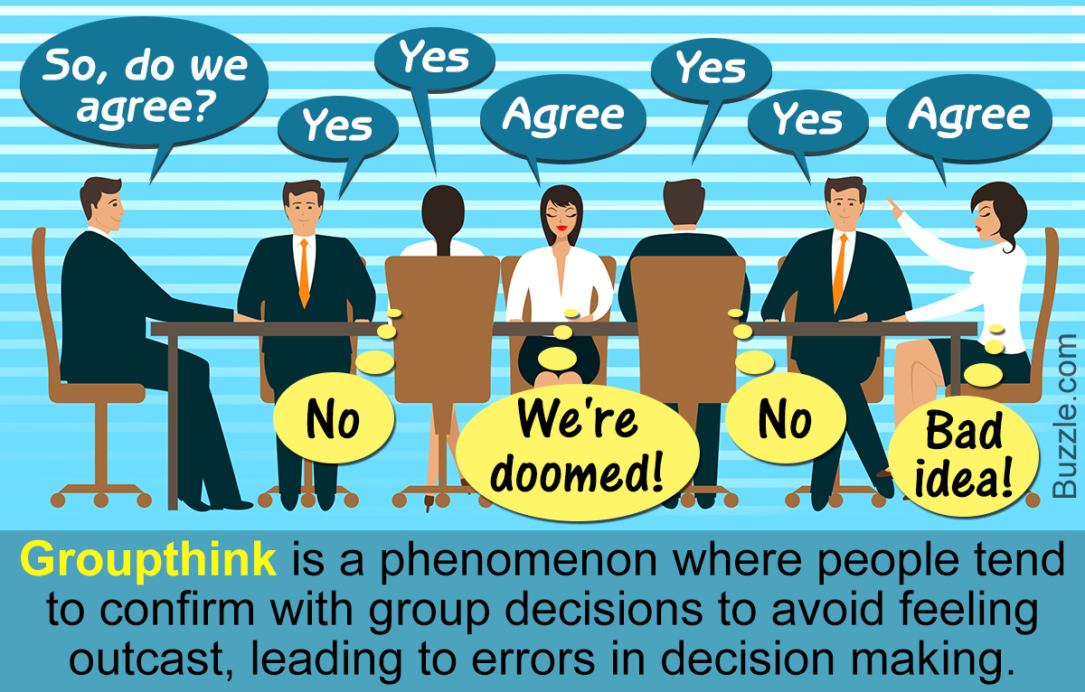
Notes:
Groupthink là một hiện tượng tâm lí xảy ra đối với một nhóm người, trong đó, các thành viên quá xem trọng sự hòa hợp và thống nhất trong nhóm dẫn đến không xem trọng việc đánh giá thực tiễn và đưa ra hành động. Nói cách khác, groupthink xảy ra khi nỗ lực của các thành viên cho sự nhất trí của nhóm vượt qua động lực của họ để đánh giá một cách thực tế các phương án hay chiều hướng khác.

Slide 18
Groupthink
GROUPS SOMETIMES MAKE SPECTACULARLY BAD DECISIONS.
04 GROUP-LEVEL FACTORS THAT COMBINE TO CAUSE GROUPTHINK:
Cohesion
Isolation
Biased leadership
Decisional stress
Notes:
Cụ thể 4 yếu tố gây nên groupthink: giao về đọc trong sách

Slide 19
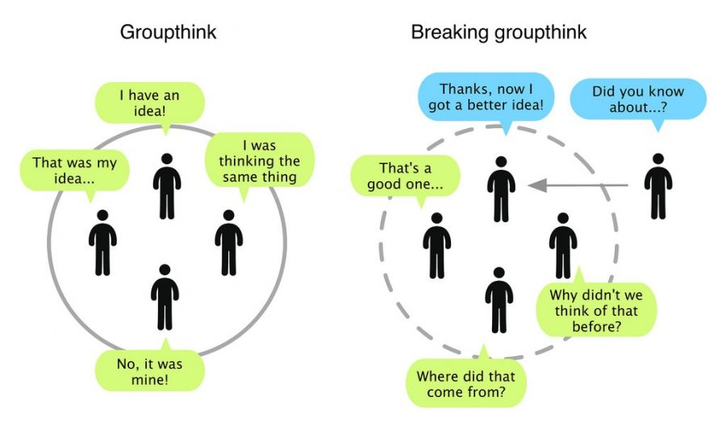
Notes:
Đọc theo slide

Slide 20
You and Your Groups
1. What are the advantages and disadvantages of sociality? Why do people often join groups?
2. Is self-esteem shaped by your personality qualities or by the value and qualities of groups to which you belong?
3. In what ways does membership in a group change a person’s self-concept and social identity?
Discussion Questions

Slide 21
You and Your Groups
4. What steps would you take if you were to base a self-esteem enrichment program in schools on the sociometer model of self-worth?
5. What are the key ingredients to transforming a working group into a true team?
6. Have you ever been part of a group that made a poor decision and, if so, were any of the symptoms of groupthink present in your group?
Discussion Questions

Slide 22


